Slide 1


Slide 2

Отчет
о деятельности Совета женщин
Нижнеилимского района
за период март – ноябрь 2023 год

Slide 5
Основными направлениями деятельности
являются:
1) поддержка социальных инициатив в реализации национальных проектов в области демографии, здравоохранения, образования, культуры и экологии;
2) участие в реализации Национальной стратегии действий в интересах женщин на 2023-2030 годы;
3) участие в реализации планов по Десятилетию детства и др.

Slide 6
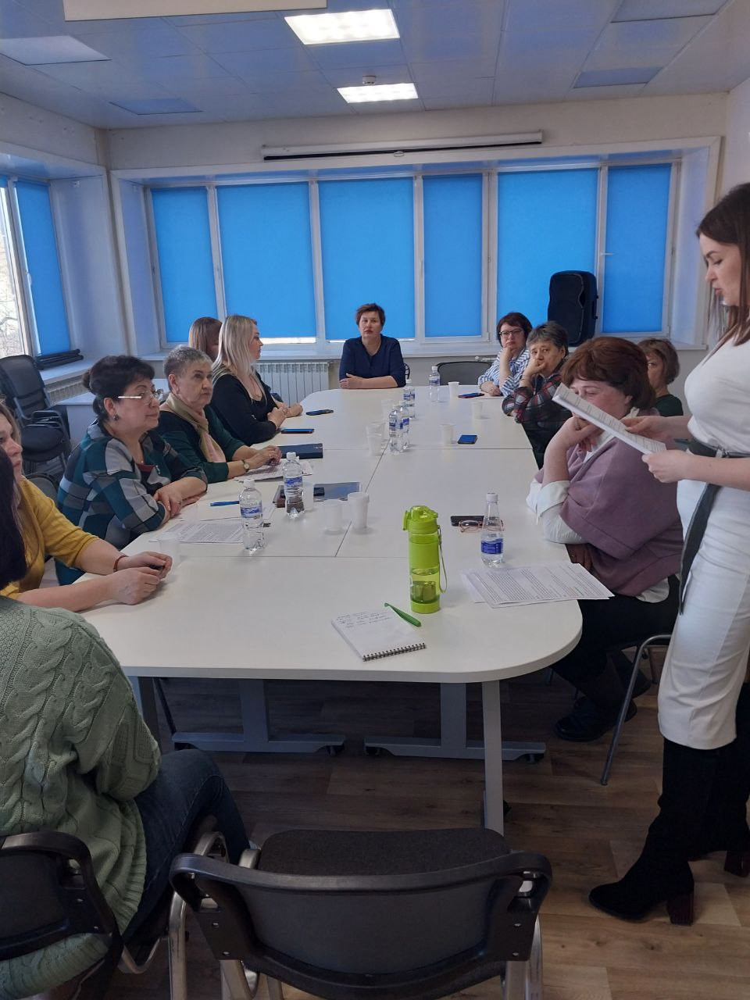
23 марта 2023 года
состоялся Президиум Совета женщин Нижнеилимского района

Slide 7
Президиум Совета женщин Нижнеилимского района
Состав комиссии по направлениям:
Гражданско-патриотическое | Спортивно-оздоровительное | Культурно-досуговое | Семейно- воспитательное и информационно-просветительское
1. Абитова Д.В. | 1. Яковлева А.Ю. | 1. Канаева С.Г. | 1. Меснянкина Т.М.
2. Осколкова С.В. | 2. Малая О.Н. | 2. Денисова Л.И. | 2. Дубро Е.В.
3. Татаурова А.И. | 3. Тетерина Н.Д. | 3. Самарина Л.А. | 3. Курилова Н.М
4. Чеснокова Г.А. | 4. Королькова Н.И. | 4. Мочалова Е.Д. | 4. Солобутина С.А.
5. Дулько Т.А. | 5. Белявцева Л.В. | 5. Межова О.П. | 5. Самодурова Ю.О.
Комиссии по направлению

Slide 8



Slide 9
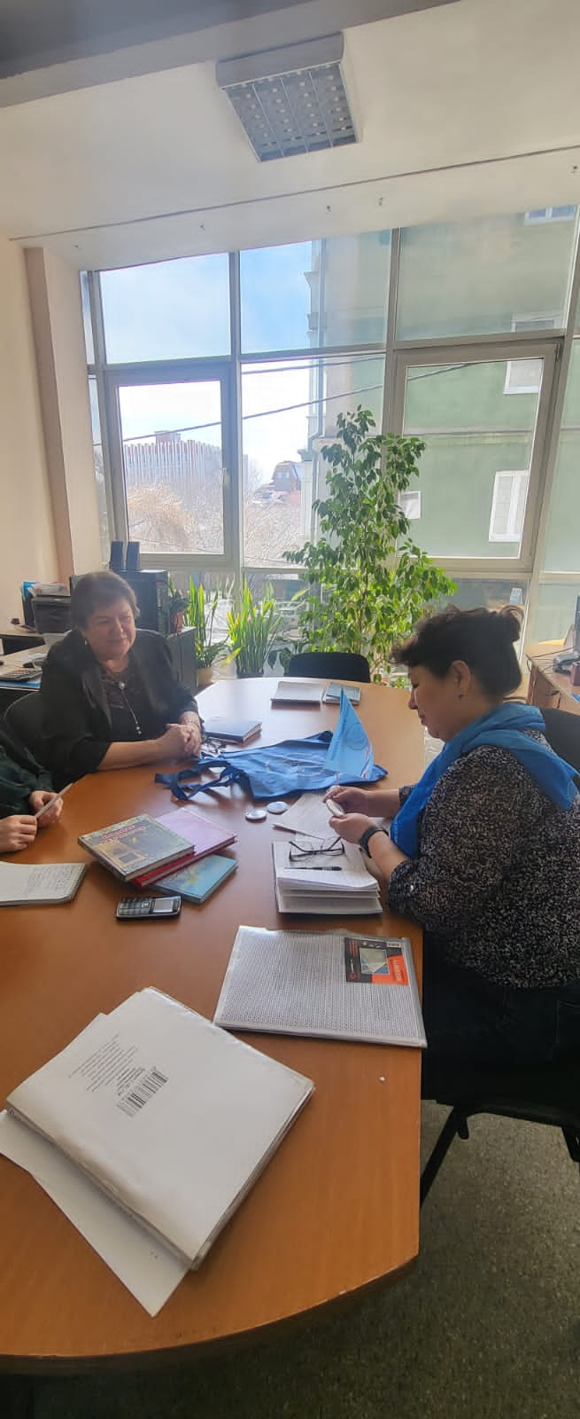
В г. Иркутске прошла встреча – знакомство с председателем ОСЖ и РО Союза женщин России Терентьевной Галиной Николаевной

Slide 11
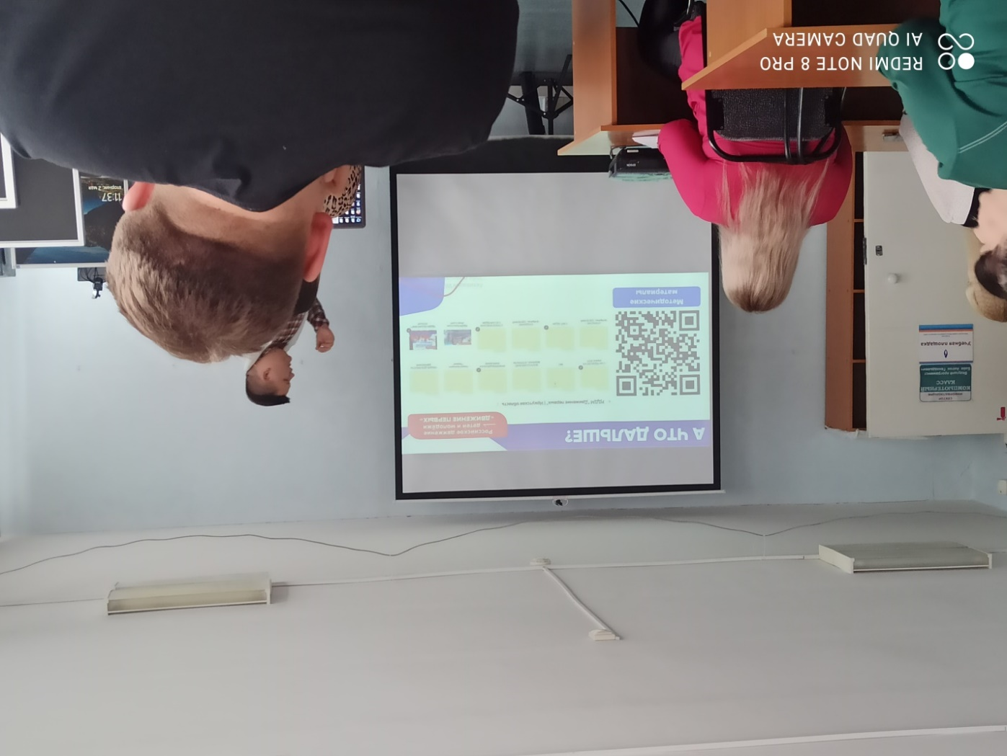
Заседание Совета молодёжи РДДМ

Slide 12
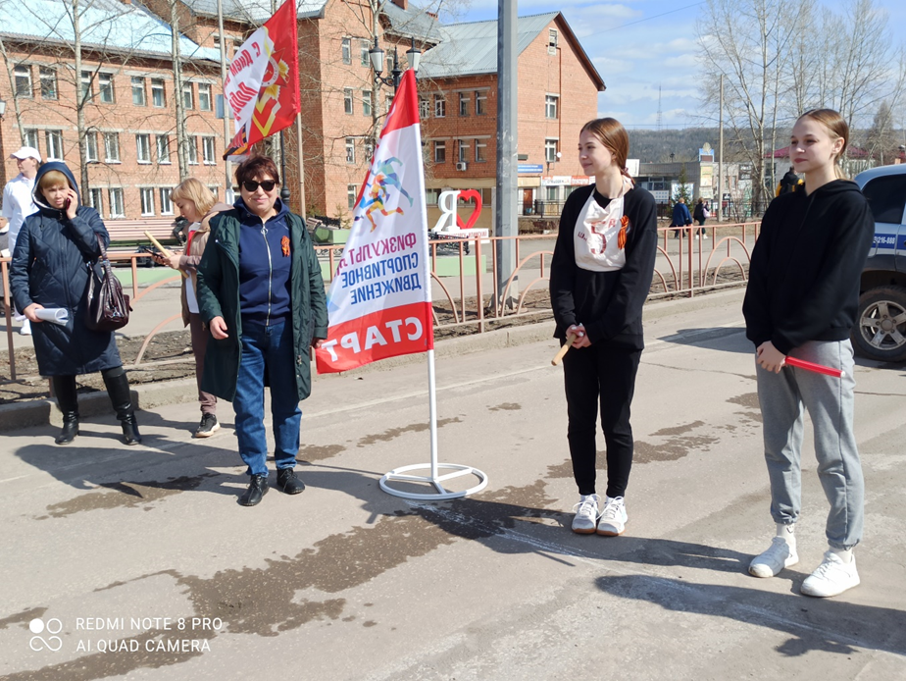
Легкоатлетическая эстафета, посвящённая 78- ой годовщине Победы в Великой отечественной войне.

Slide 13
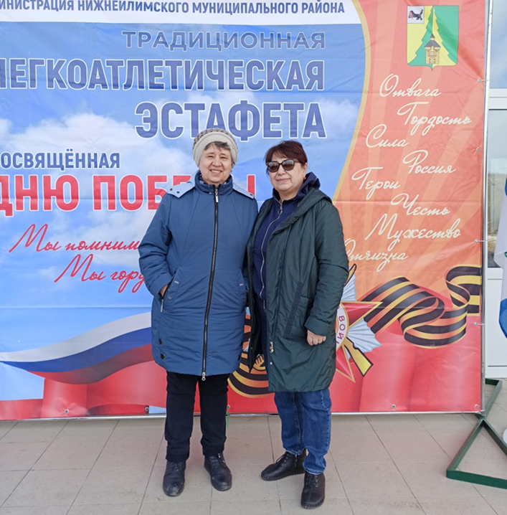
Отдел по культуре и спорту и делам молодёжи Нижнеилимского района выразил благодарность районному Совету женщин за помощь в организации и проведении традиционной легкоатлетической эстафеты.

Slide 14
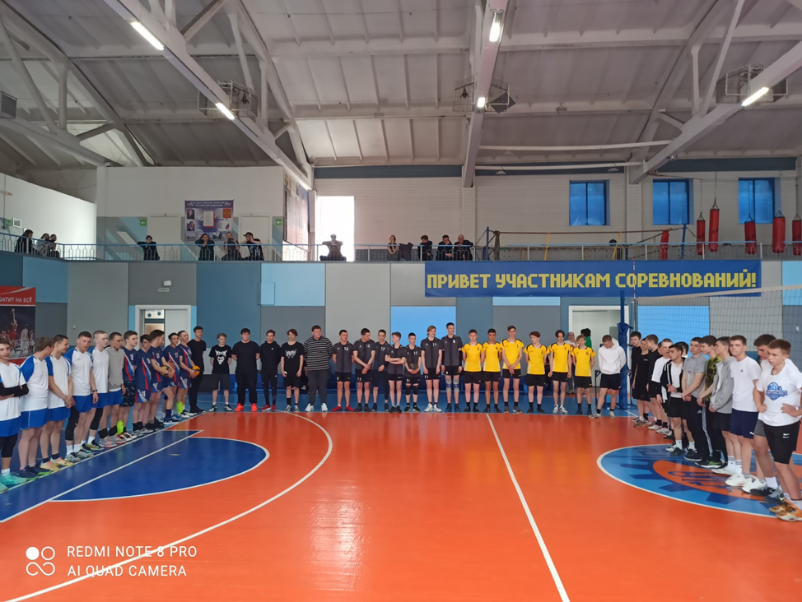
Открытый турнир по волейболу среди юношеских команд района памяти заслуженного тренера Микуляева Аркадия Алексеевича

Slide 15
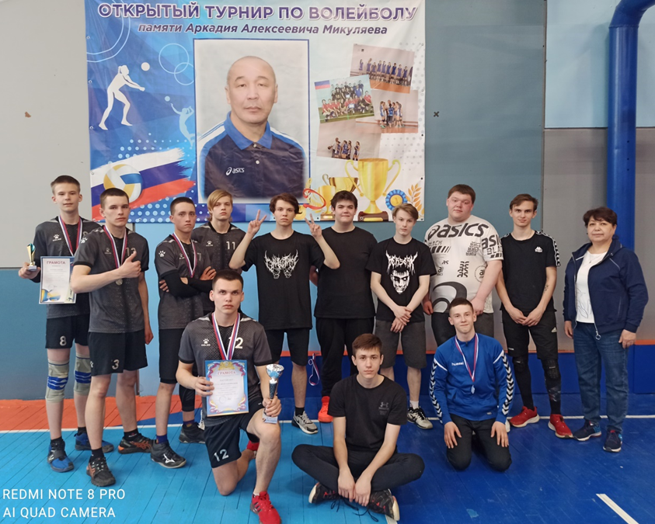

Slide 16
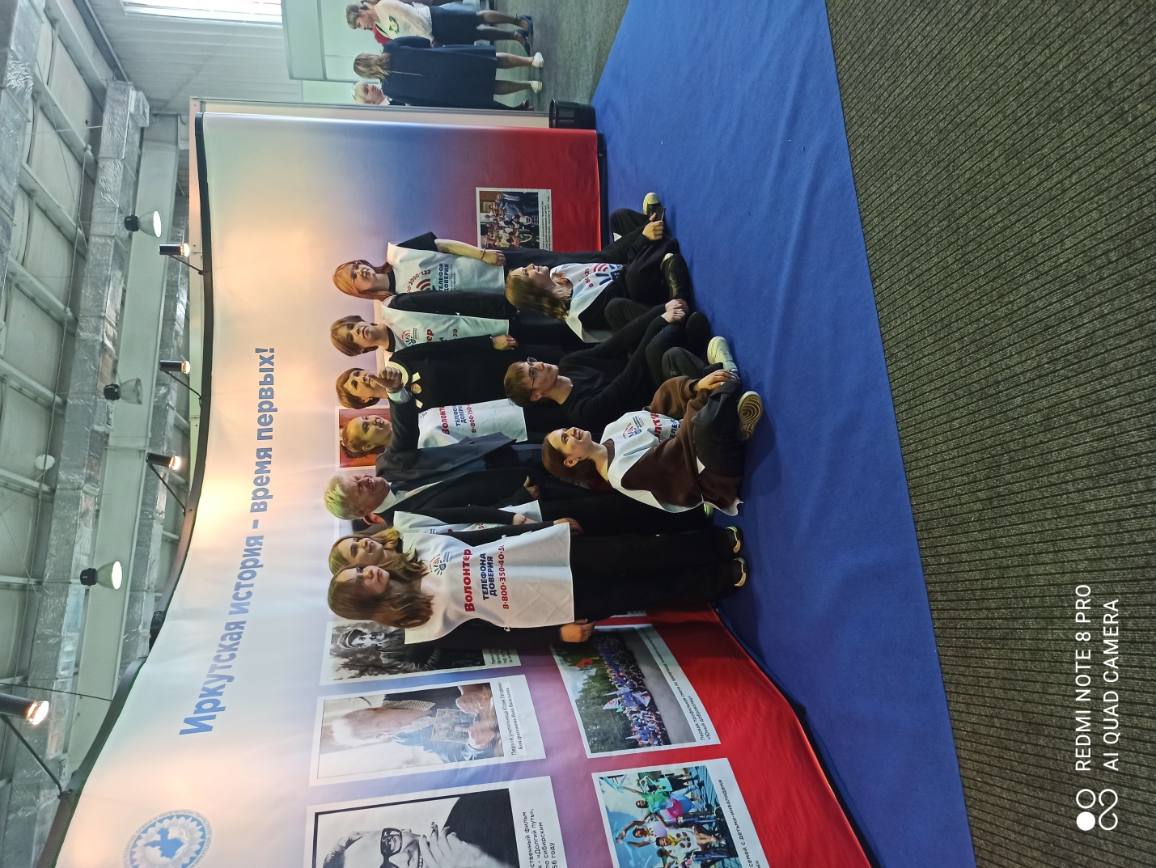
Выставка-форум «Мир семьи. Страна детства».

Slide 17
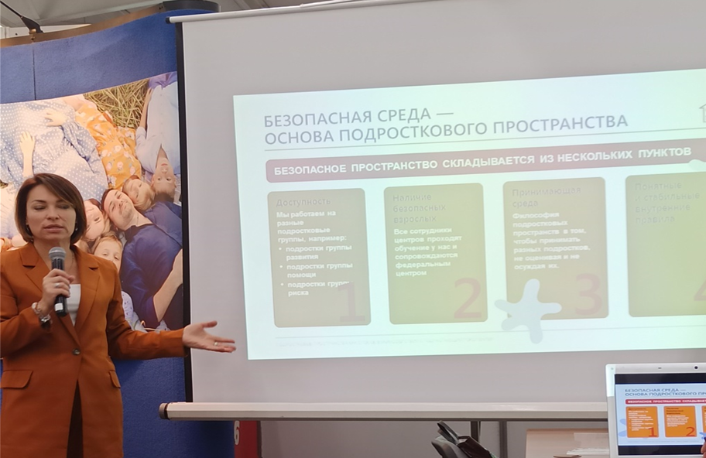
Круглый стол «Создание низко пороговых подростковых центров в муниципальных образованиях в Иркутской области по направлению «Безопасное детство».

Slide 18
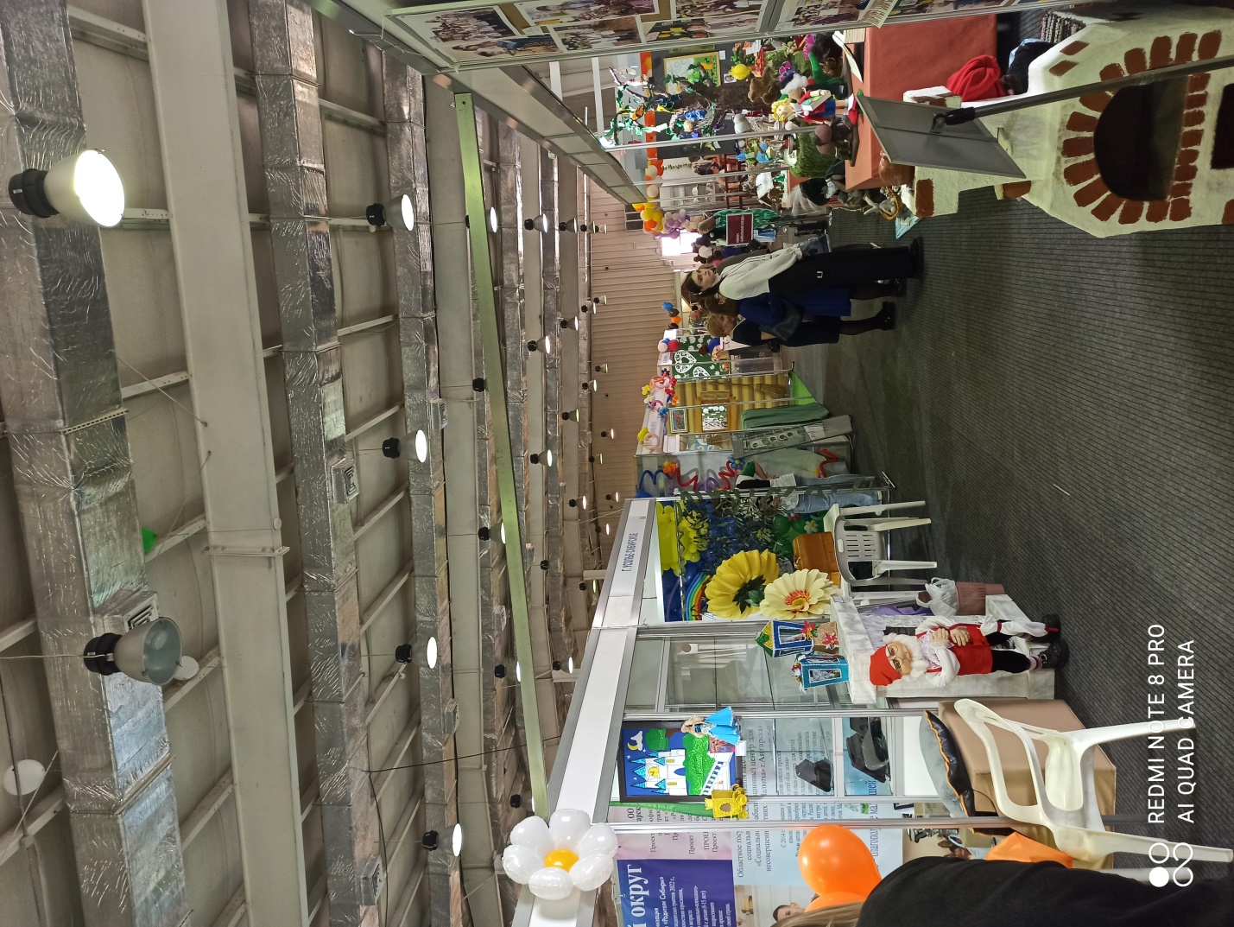

Slide 19
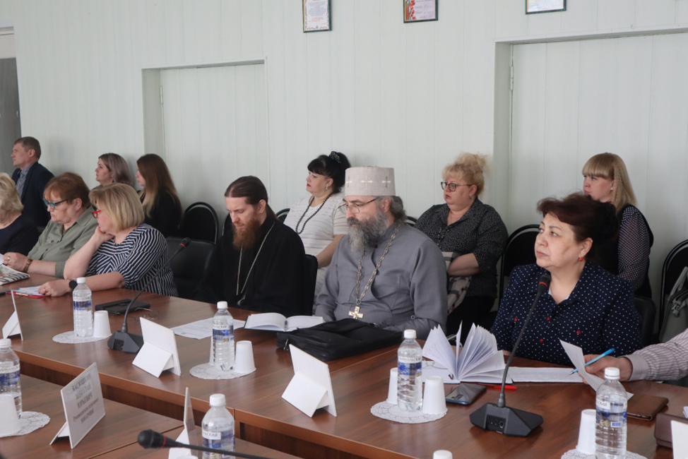
Заседание Совета по вопросам межнациональных и межконфессиональных отношений «Патриотическое воспитание как основа сохранения
народного единства».

Slide 20
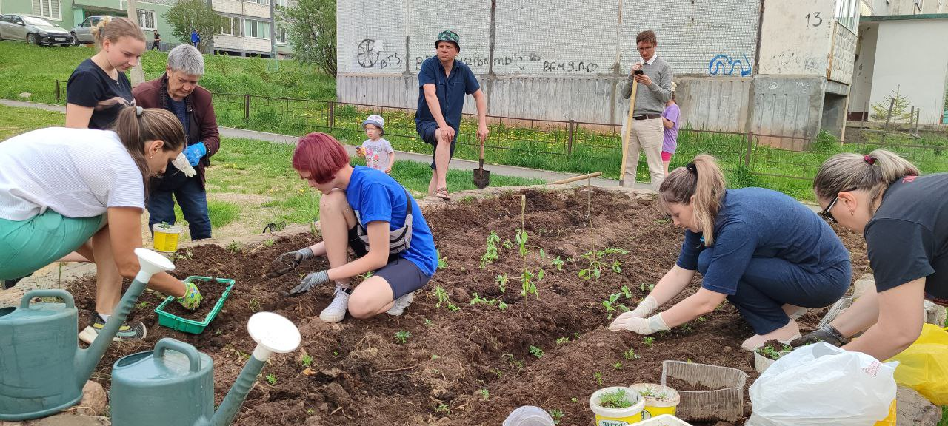
Акция по озеленению клумб, благоустройству территорий

Slide 21
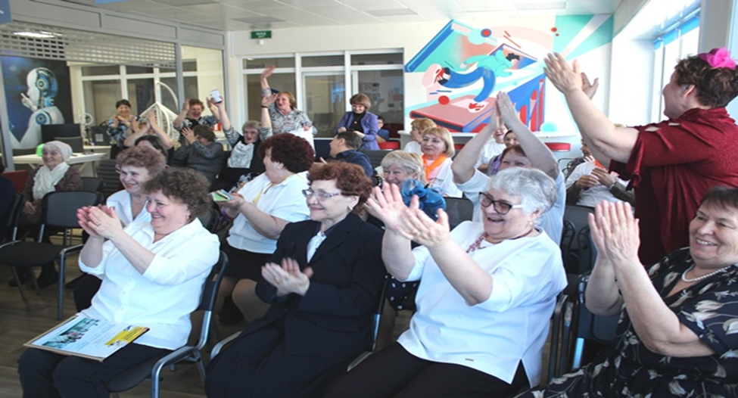
«КВН для молодых душой» в рамках реализации проекта «Конкурс социальных проектов «Активное поколение»

Slide 22
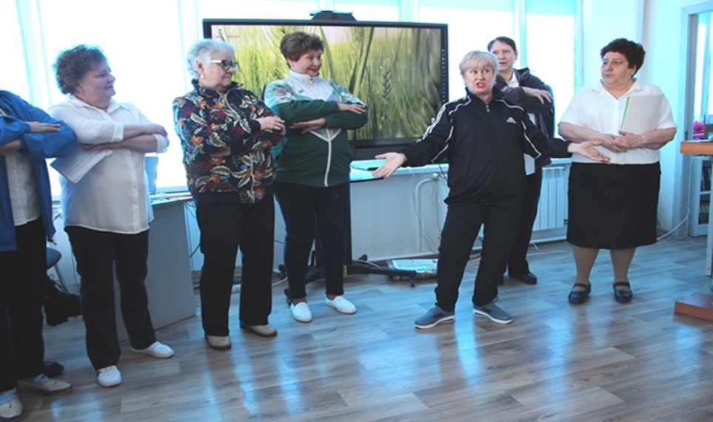
Совет женщин Нижнеилимского района принял участие в организации и проведении мероприятия.

Slide 23
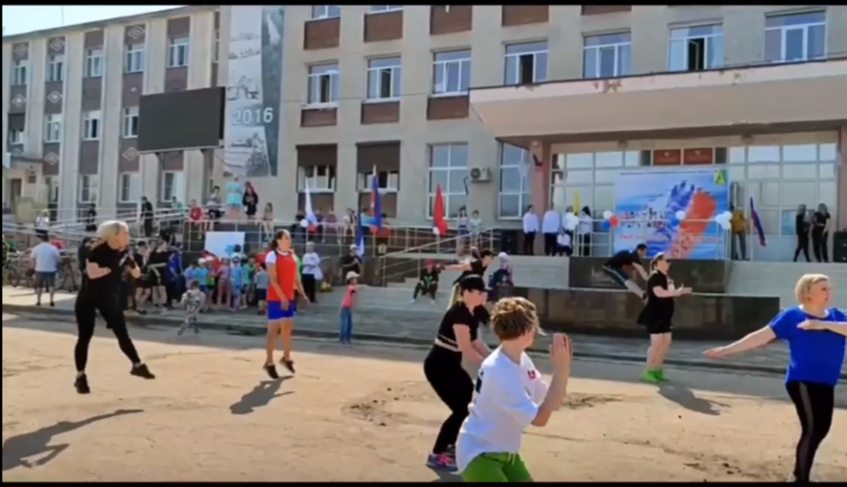
Спортивно-патриотическая акция "Россия в движении".

Slide 24
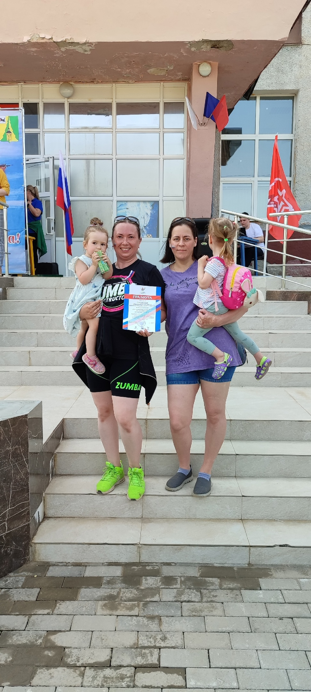
Основной частью программы стало выступление фитнес-инструкторов города, одним из которых была заместитель председателя Совета женщин Нижнеилимского района Малая О.Н. секретарь Женсовета Самодурова Ю.О.

Slide 25
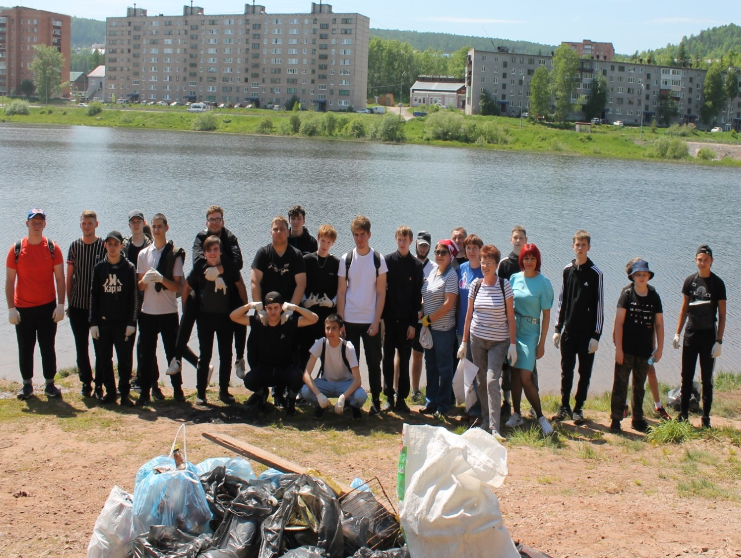
«Берег добрых дел»
акция по уборке береговой линии и лесного массива от мусора.

Slide 26
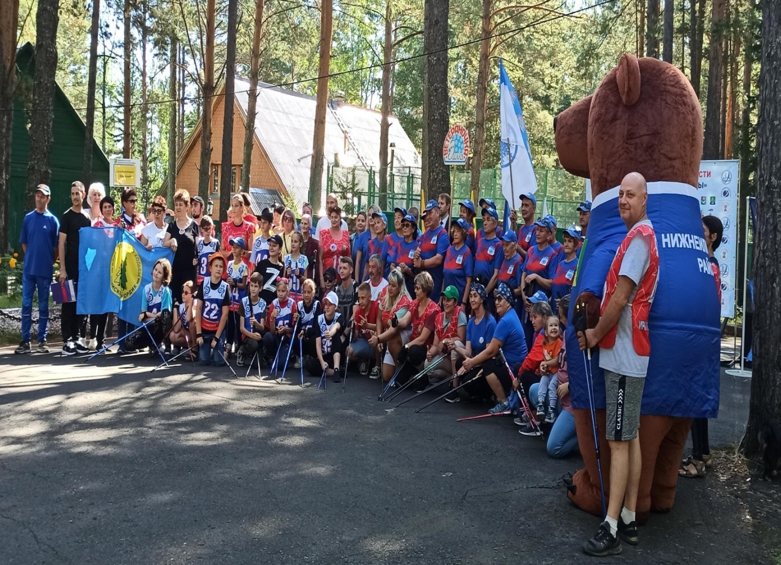
10 этап Фестиваля Иркутской области «Марафон северной ходьбы».

Slide 27
Выездной семинар
« Меняем будущее Иркутской области вместе».

Slide 28
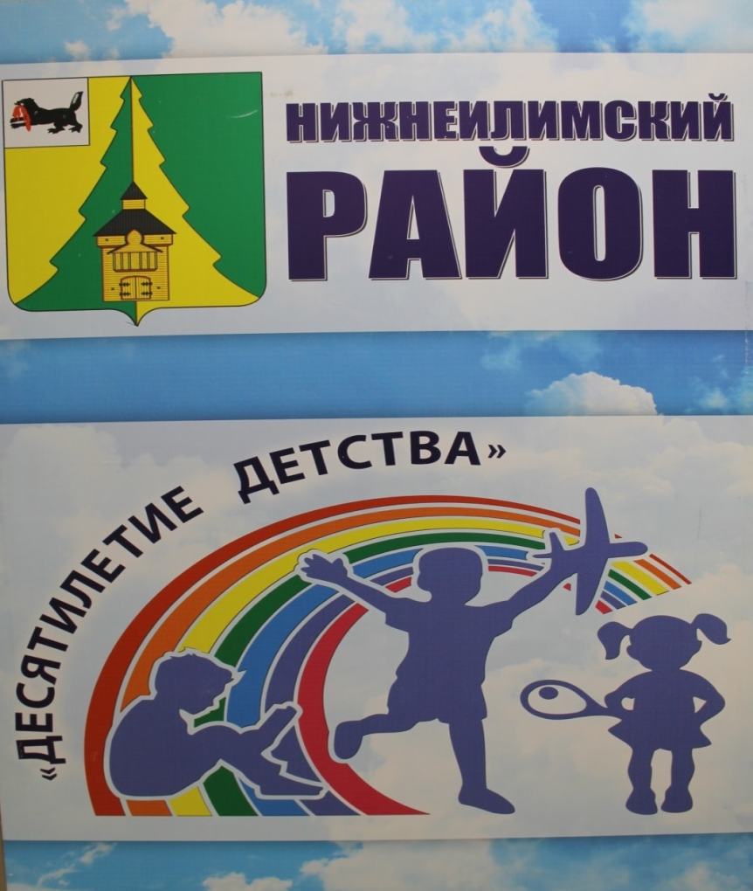
«Районный фестиваль «Радуга семейных талантов 2023»

Slide 29
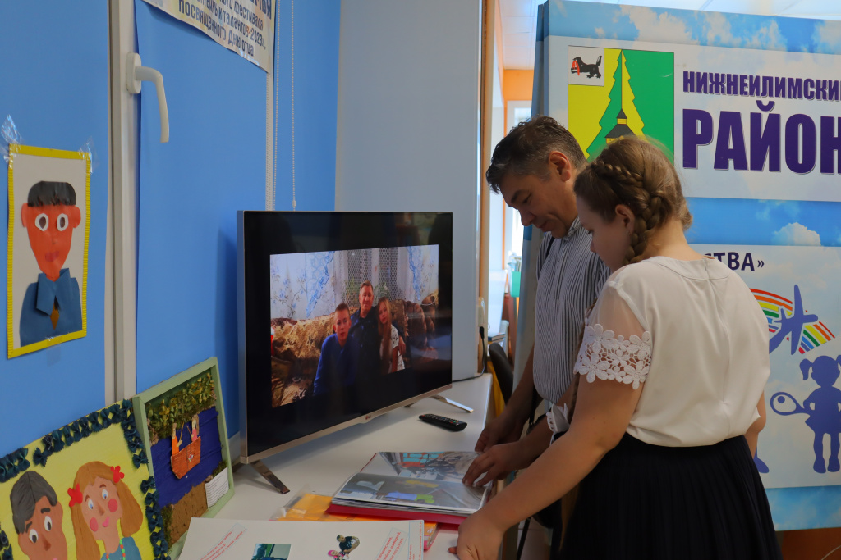
Творческий конкурс «Чудо аппликация» среди воспитанников дошкольных учреждений.

Slide 30
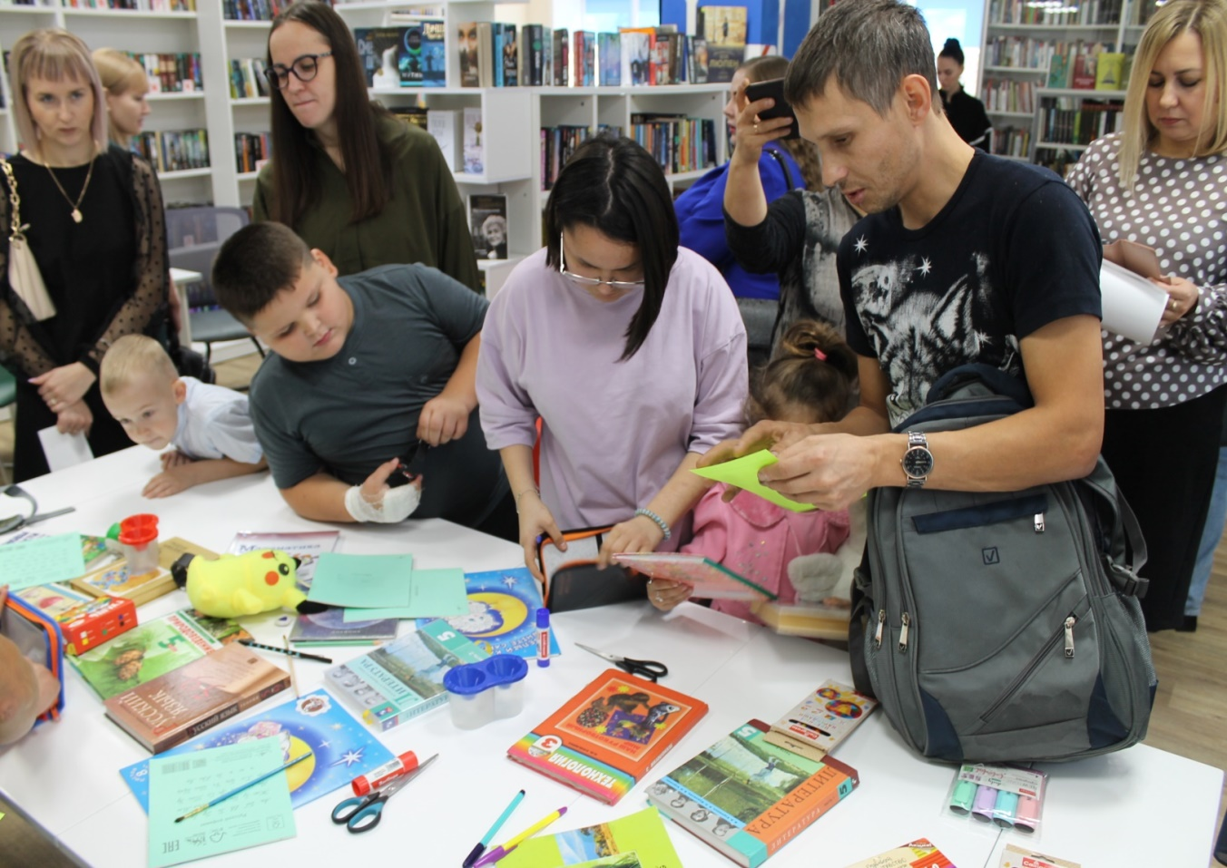
МКУК «Нижнеилимская центральная межпоселенческая библиотека имени А.Н. Радищева» принимала гостей и участников районного фестиваля «Радуга семейных талантов - 2023»

Slide 31
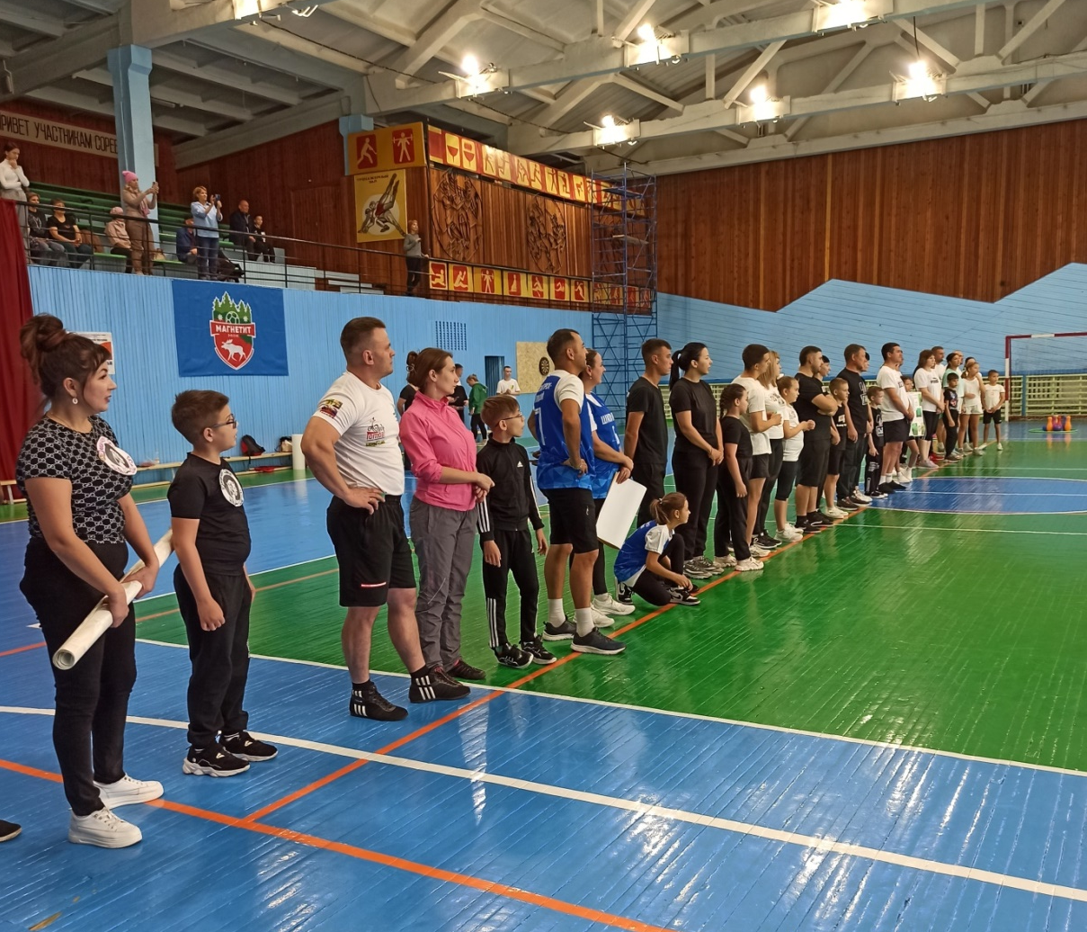
Семейный спортивный праздник «Папа, мама, я – спортивная семья»

Slide 32
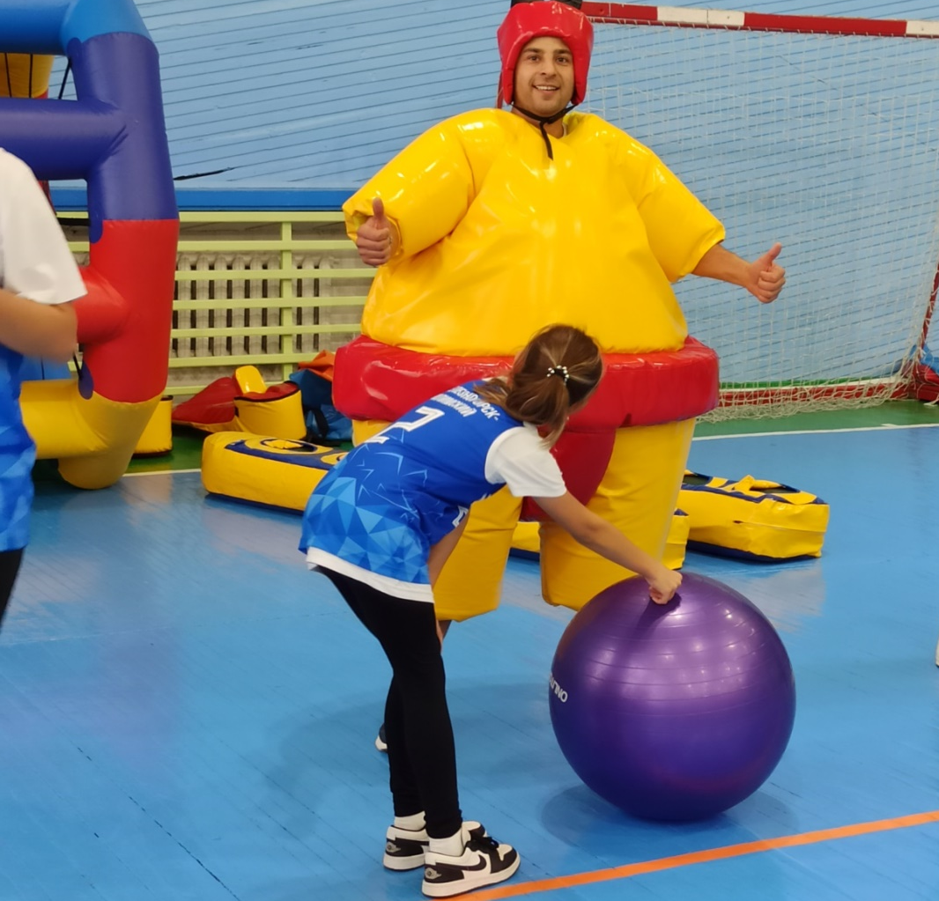
Это был настоящий праздник. Команды показали не только силу, ловкость и умение, но и семейную сплочённость, дружбу.

Slide 33
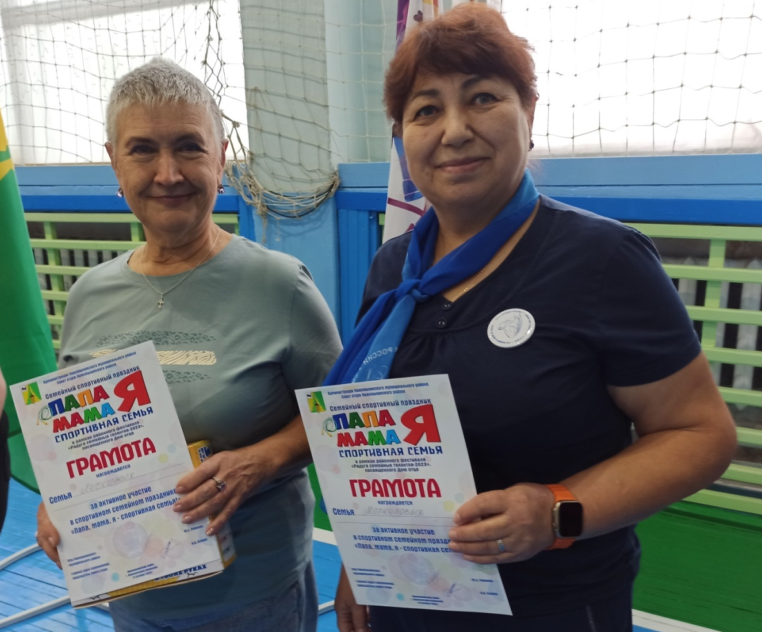
Совет женщин Нижнеилимского муниципального района принял участие в подготовке и проведению данного фестиваля.

Slide 34
Еще раз спасибо всем вам, что проявляете активность в общественной деятельности, воспитываете детей, окружаете заботой и вниманием и не только свою семью.
А семья, счастье быть матерью, конечно же, для каждой женщины остается главным в жизни. Поэтому я от души желаю каждой из вас, вашим близким и родным крепкого семейного счастья. Пусть в ваших домах всегда будет мир и благополучие, поменьше тревог и огорчений.

Slide 35
Спасибо за внимание!

